Slide 1



NeoScreen Neonatal Scheduled Screening and Reminder System
AWS Bootcamp 4. sezon
Final Projesi Sunumu

Slide 2
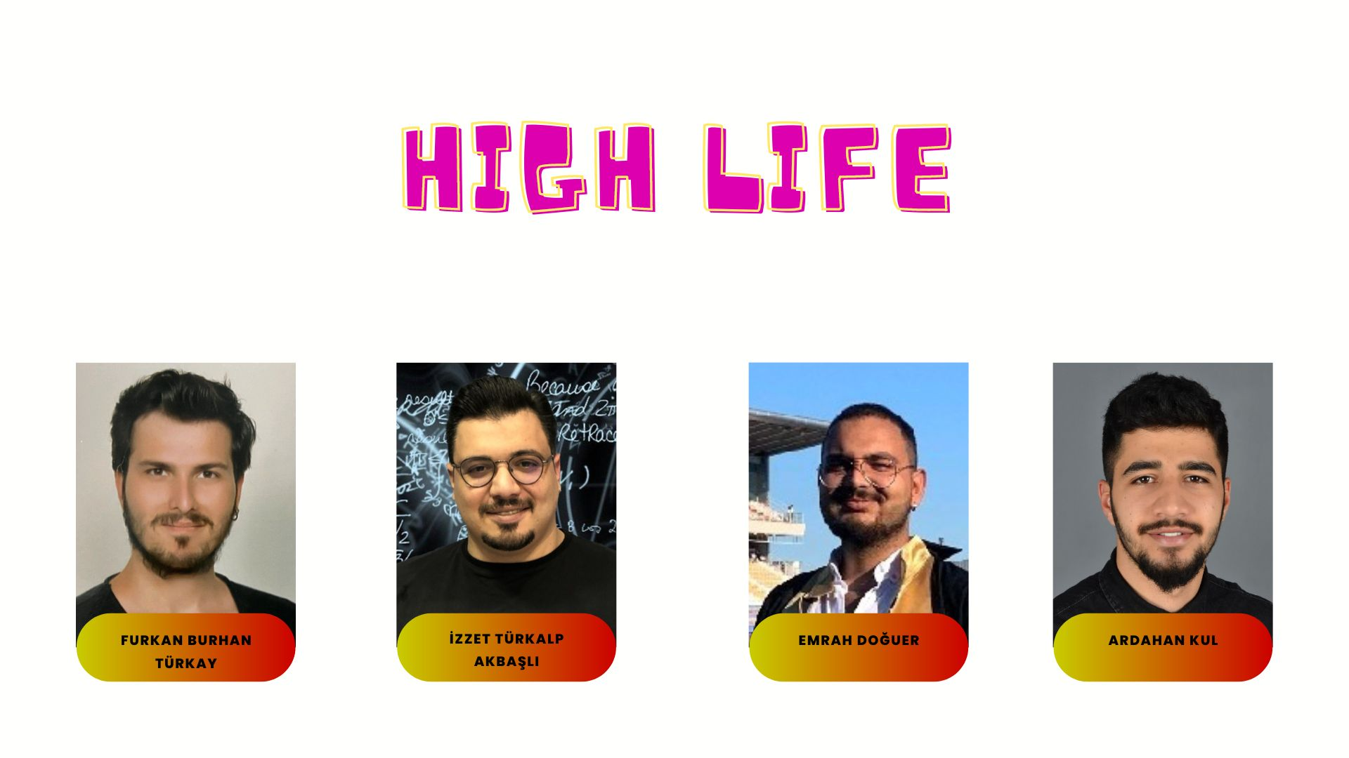
NeoScreen

Slide 3
NeoScreen
Rutin Tetkikler
Tıp alanında genellikle tetkikler plansızdır ve rutini yoktur.
Örneğin check-up hastanın istediği bir uygulamadır tıp alanında bir karşılığı yoktur.
Öte yandan bazı uygulamalar ise tarama maksatlı kullanılır

Slide 4
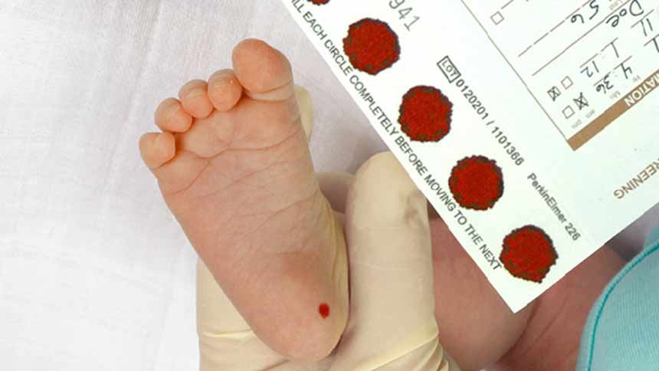
NeoScreen
Yenidoğan taramaları
Genelde yenidoğan döneminde bulgu vermeyip sonrasında ortaya çıkan sinsi ama önlenebilir ve tedavi edilebilir durumlar;
Galaktozemi
Kistik fibrozis
Tirozinemi
Fenilketoüni
Biotidinaz eksikliği
SMA

Slide 5
NeoScreen
Yenidoğan
Yenidoğan hasta grubu hayatın ilk 28 gününü kapsar ve yakında ilk 40 günü olarak güncellenebilir yakında
Herkes Alzheimer olmaz ama herkes bir yenidoğan olur ve yenidoğan sahibi olabilir.
Bu nedenle herkese hitap eden bir dönemdir

Slide 6
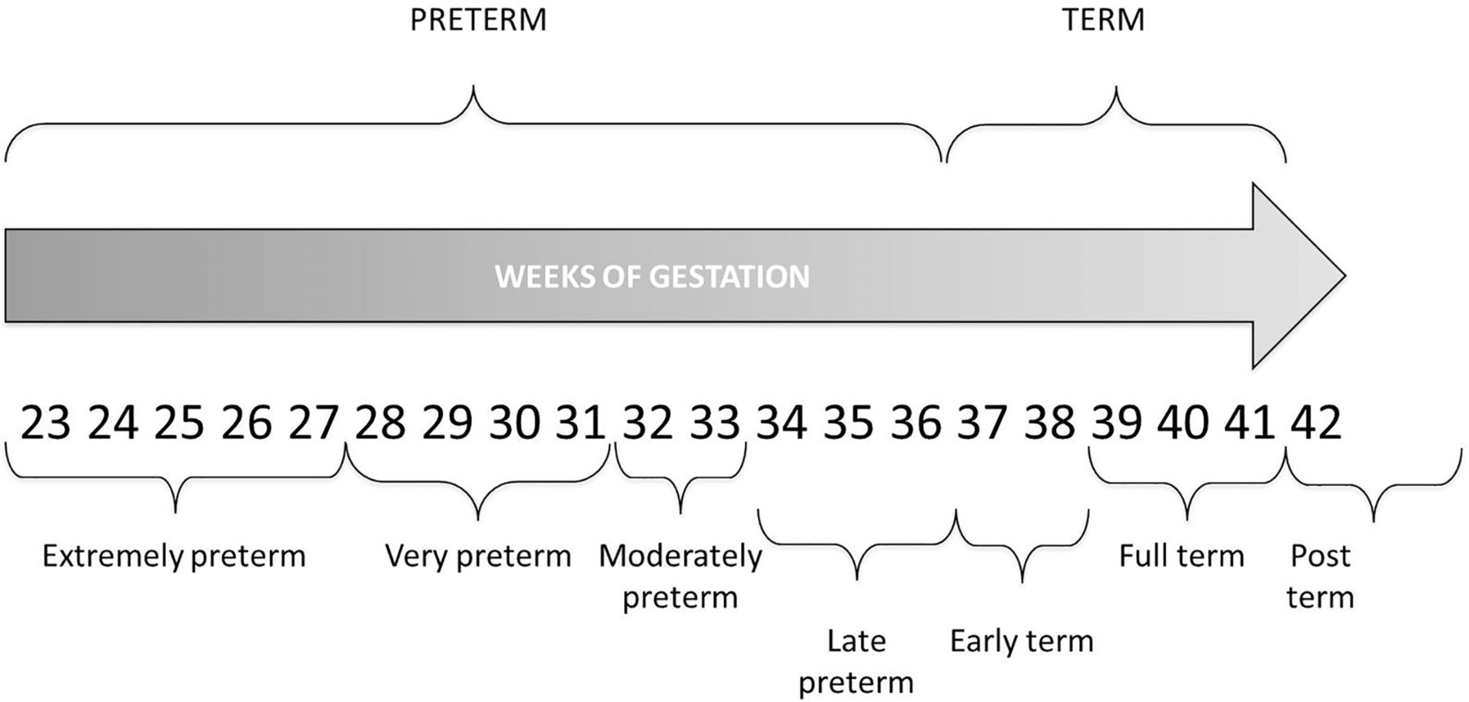
NeoScreen
Yenidoğan döneminde alt gruplar

Slide 7

NeoScreen
Komplikasyonların öngörebilmek

Slide 8
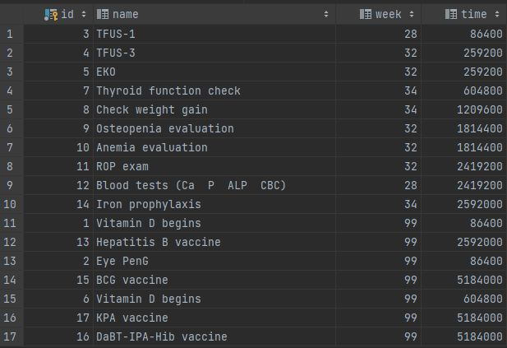
NeoScreen

Slide 9








NeoScreen
Kullanılan Teknolojiler

Slide 10
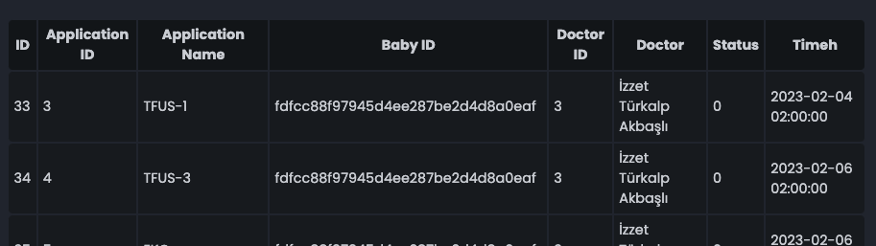
NeoScreen
https://trackn.icu
Bebek Tablosu
İşlemler Tablosu
Doktor listesi
Event
Bridge

Slide 11
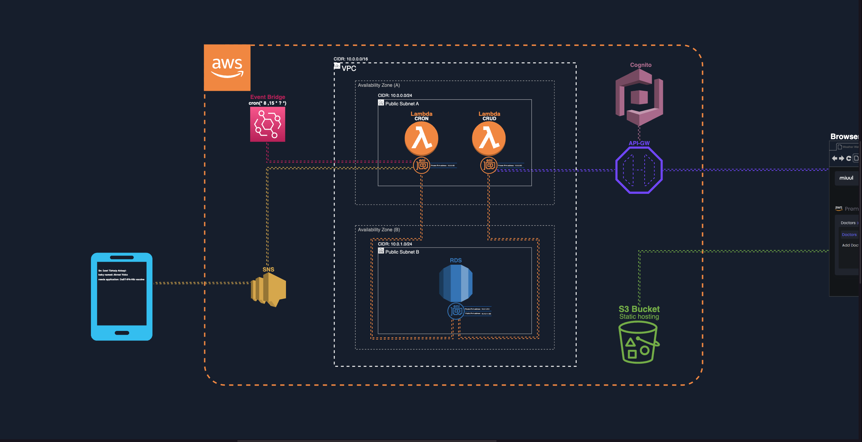
Sistem Mimarisi

Slide 12
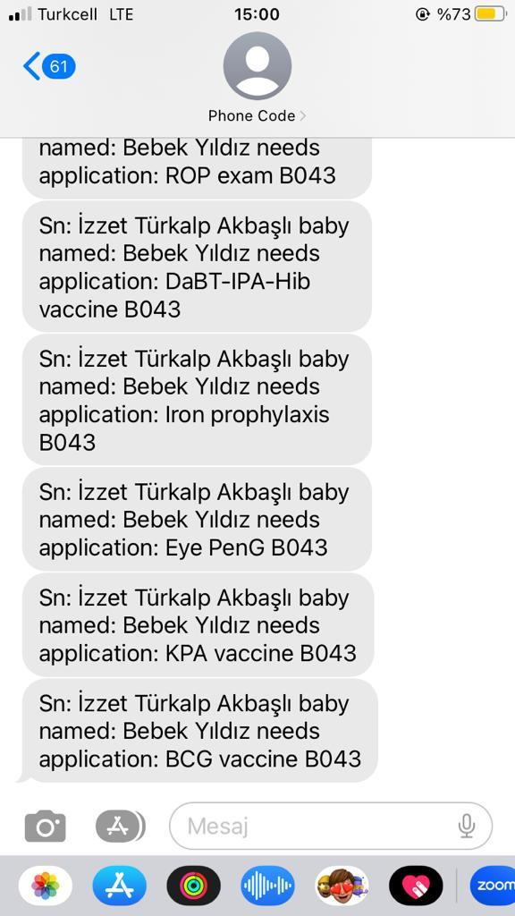
NeoScreen
https://trackn.icu

Slide 13


Slide 14

miuul.com

